Slide 1

Základy práce s informačními zdroji pro studenty SPR
Brno, 17. 10. 2024
Ing. Martina Nedomová, DiS.

Slide 2

Práce EIZ II. - osnova lekce
EBSCO Discovery Service
databáze elektronických knih
praktické vyhledávání ve vybraných db e-knih
praktická cvičení (slouží k „poznání“ databází, pomůže Vám to při zpracování rešerše a při další práci s informačními zdroji)
zadání rešerše

Slide 3

EDS

Slide 4

discovery.muni.cz

Slide 5
EBSCO Discovery Service
Na základě jednoho vyhledávacího dotazu umožňuje prohledávat více zdrojů současně v rámci jednoho rozhraní
Podpora vzdáleného přístupu
Producent fa EBSCO

Slide 6
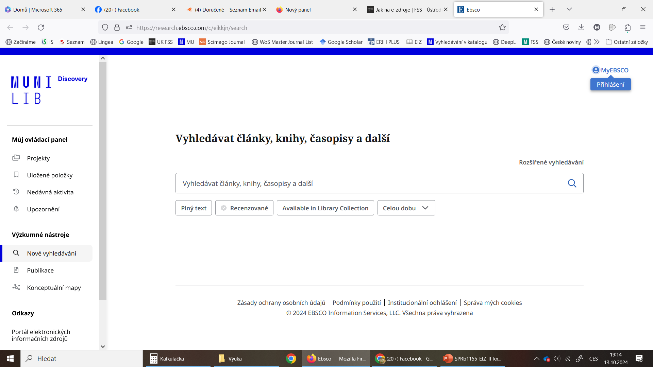
Základní vyhledávání

Slide 7
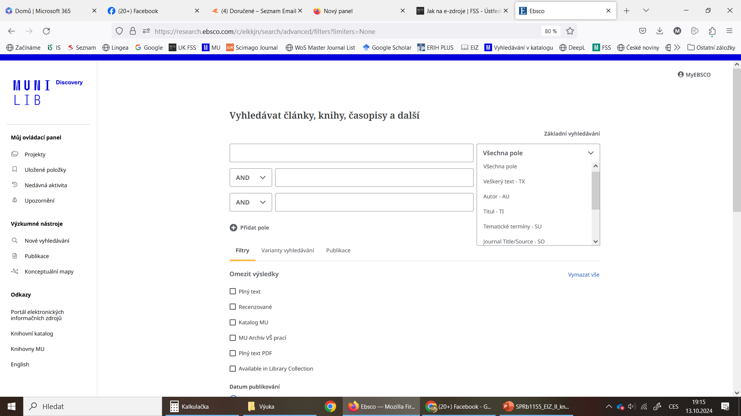
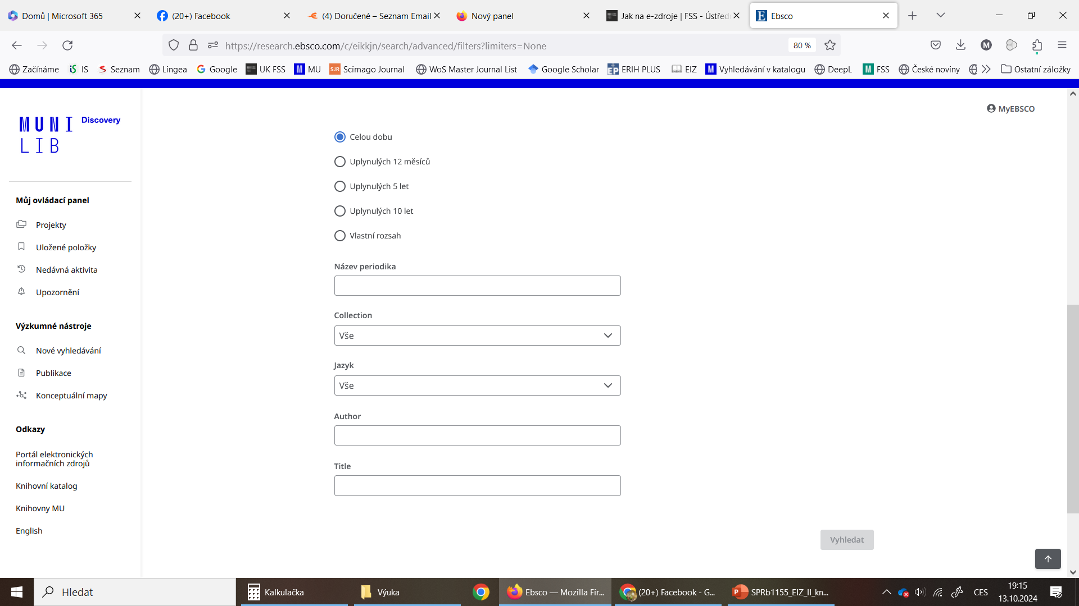
Rozšířené vyhledávání

Slide 8
EBSCO Discovery Service
Umožňuje prohledávání:
  Souborného katalogu knihoven MU
  Univerzitních databází
  Databází elektronických knih
  Závěrečných prací MU
  Volně dostupných zdrojů

Slide 9
EBSCO Full Text Finder
Pokud v databázi není obsažen plný text
dokumentu, tak je prostřednictvím této
služby nabídnuto jeho dohledání v jiném
zdroji (databázi, katalogu, vyhledávači)

Slide 10
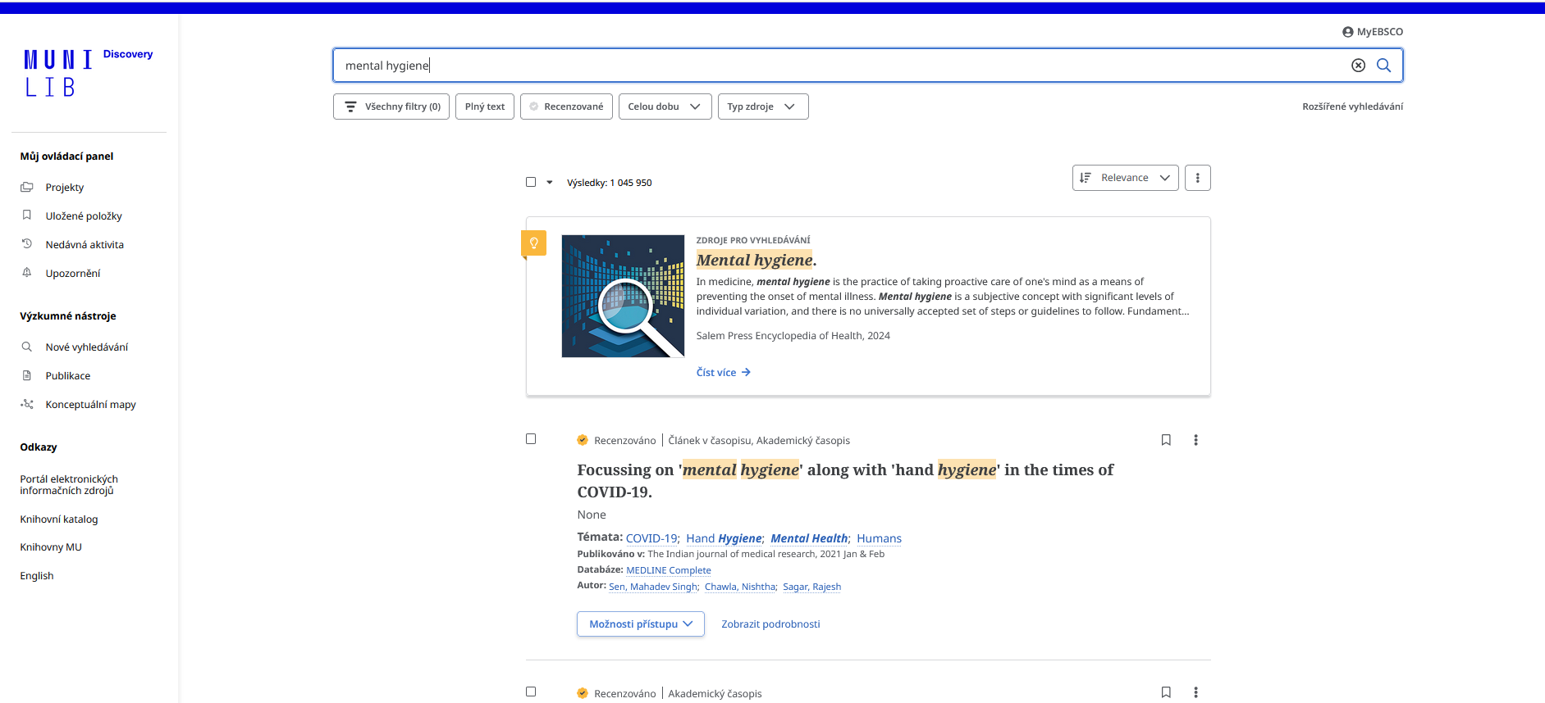
Research Starters
Funkce poskytuje prolinkovatelné odkazy na hesla včetně bibliografie na dané téma.

Slide 11
Publikace - dohledávání dostupných časopisů a knih na MU
Umožňuje zjistit, zda má MU přístup k elektronické verzi daného časopisu nebo knihy
Je propojen s technologií A-to-Z Link Resolver (EBSCO Full Text Finder)

Slide 12
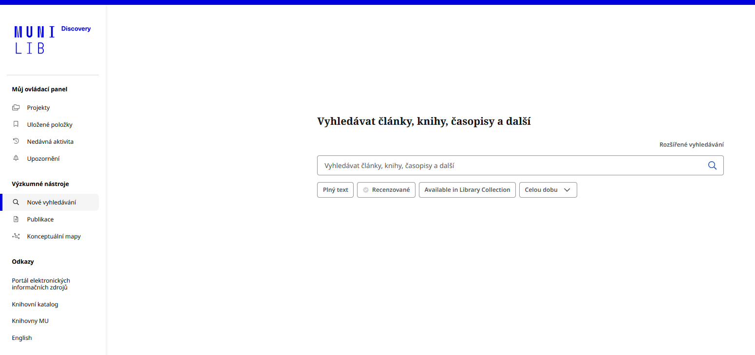
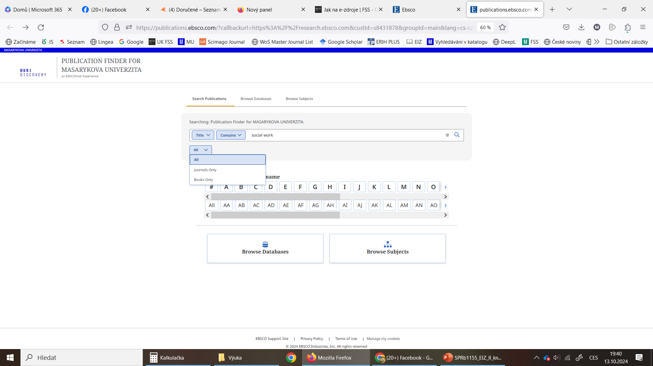

Publikace - dohledávání dostupných časopisů a knih na MU
Zadání údajů o časopisu/knize
(titul, téma nebo ISSN/ISBN)

Slide 13
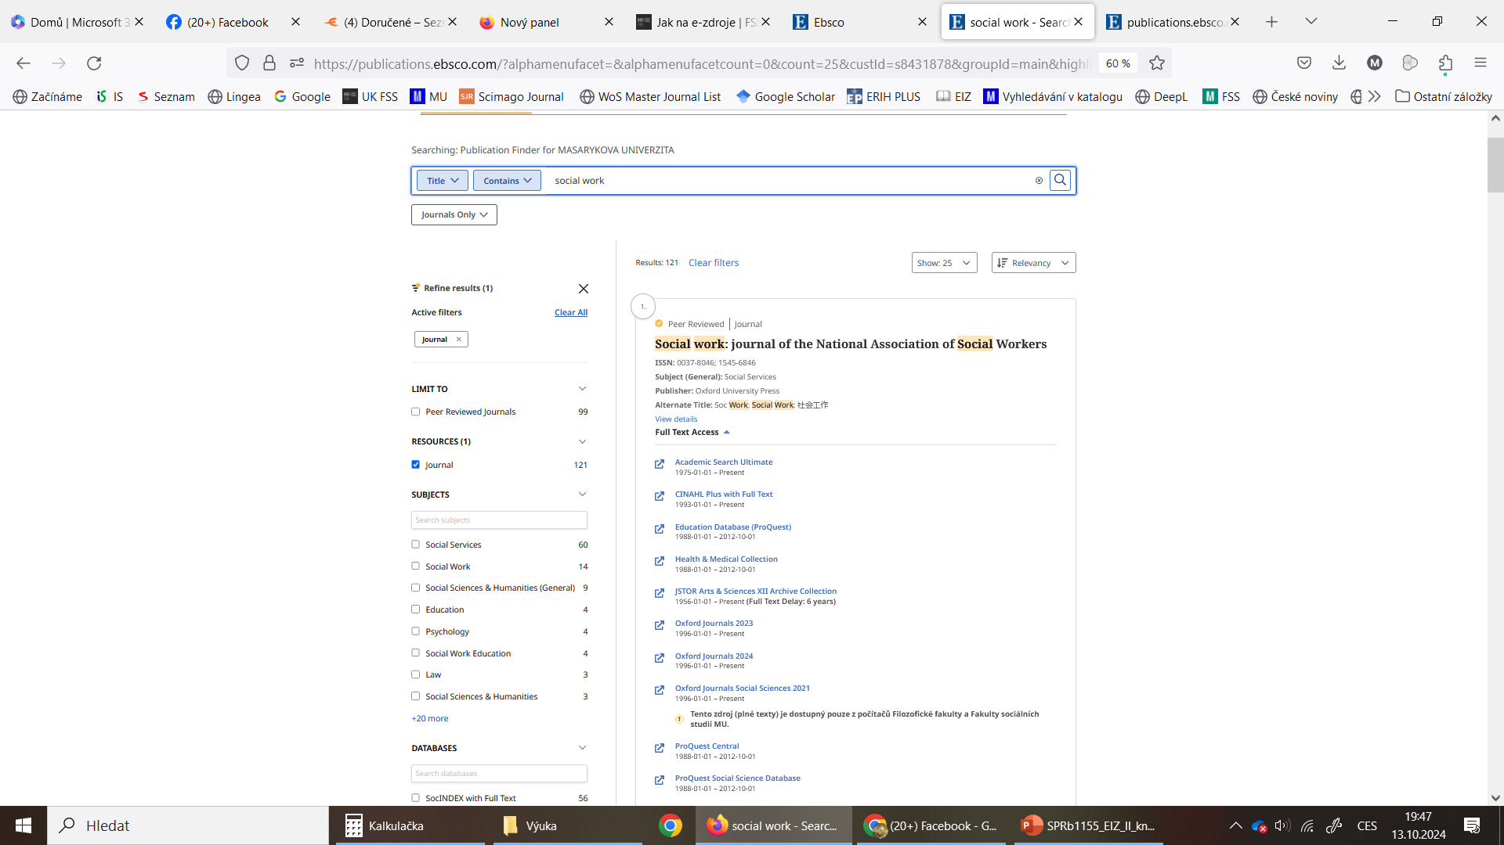

Publikace - dohledávání dostupných časopisů a knih na MU – ukázka časopis
Zobrazení konkrétního titulu – databáze, kde je časopis k dohledání

Slide 14
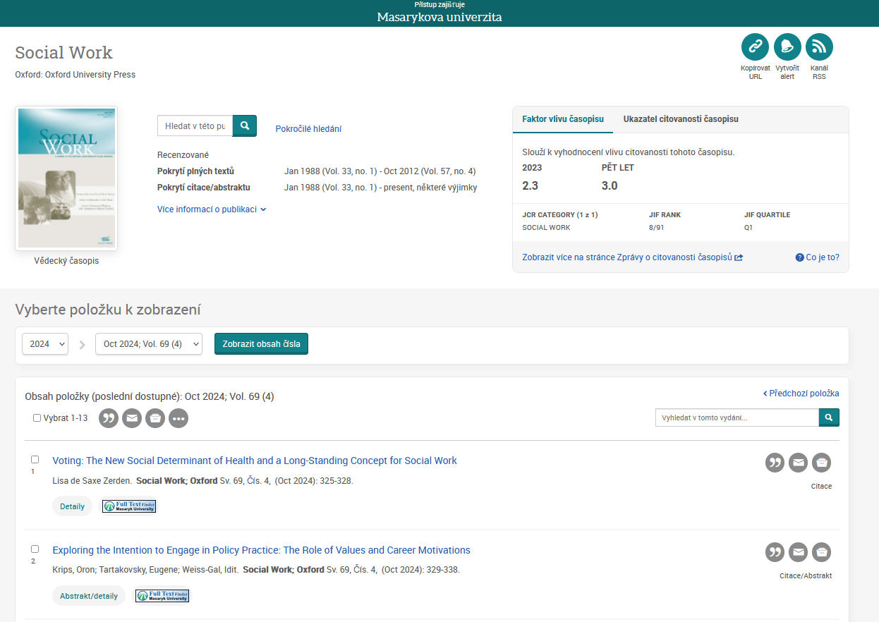
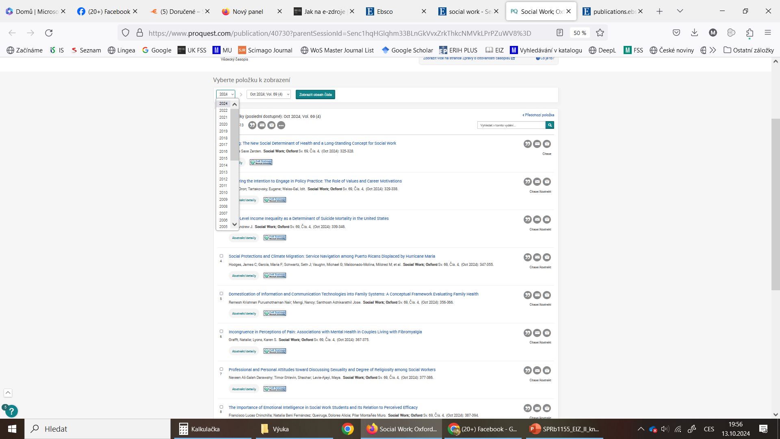
Publikace dohledávání dostupných časopisů a knih na MU – prolinkování do databáze ProQuest
Plné texty časopisu – dostupné od r. 1995 -současnost

Slide 15
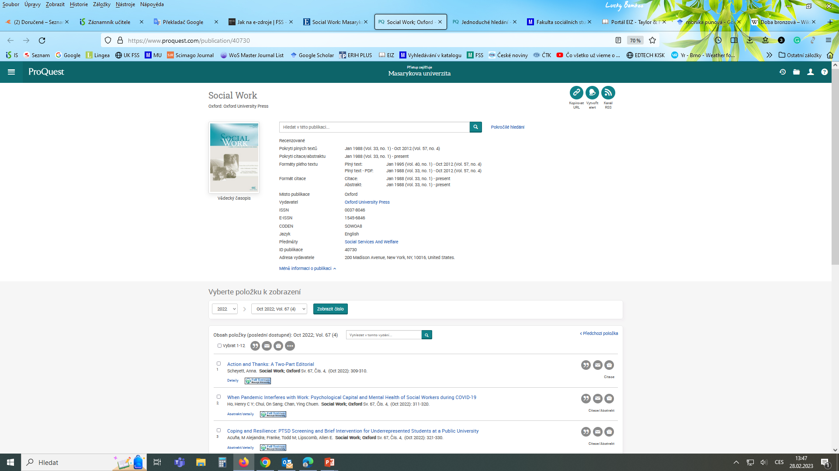
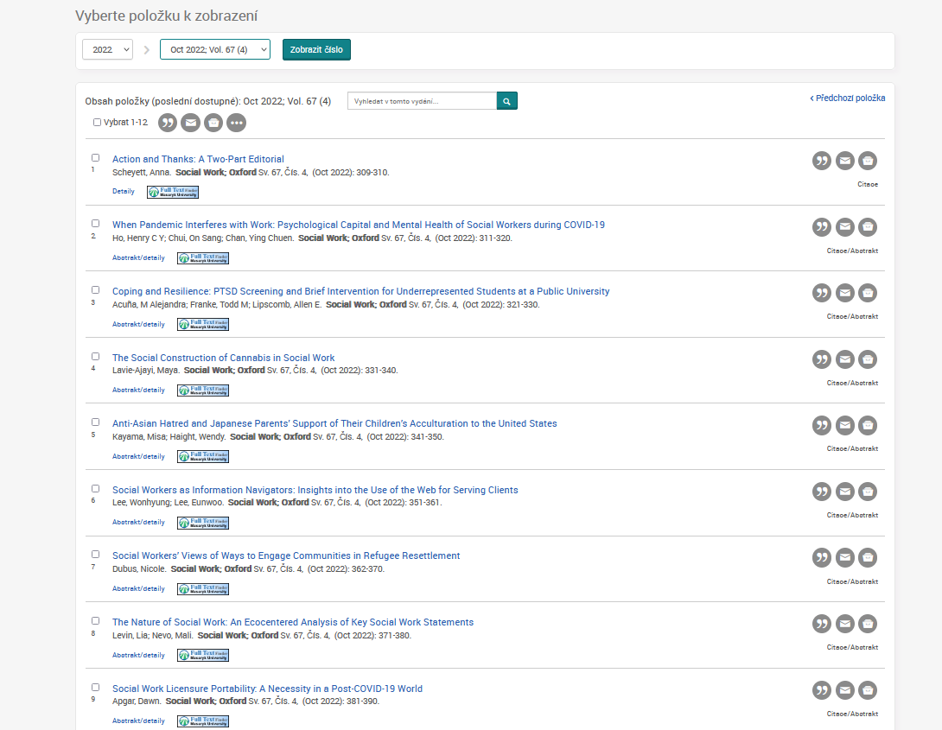
Publikace dohledávání dostupných časopisů a knih na MU – prolinkování do databáze ProQuest
Plné texty časopisu – dostupné od r. 1988 - 2012

Slide 16
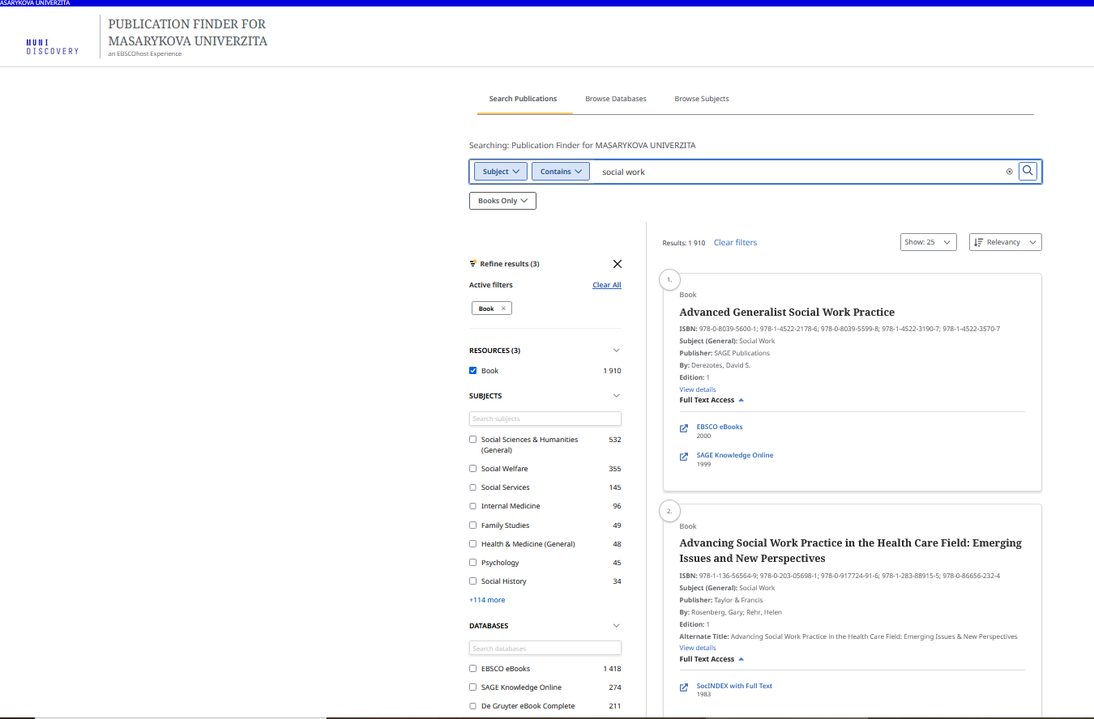
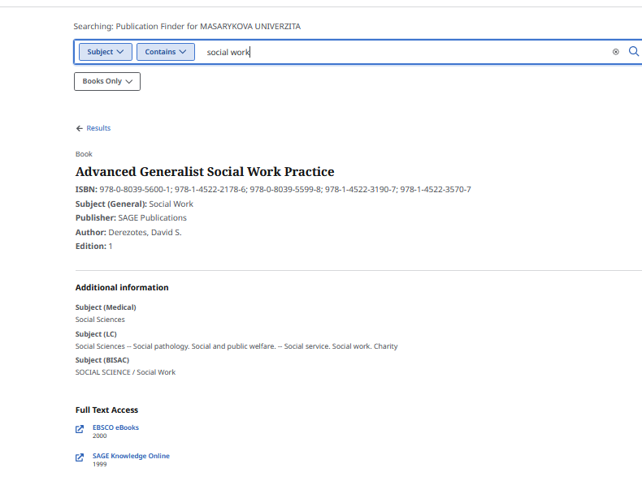
Publikace - dohledávání dostupných časopisů a knih na MU – ukázka kniha

Slide 17
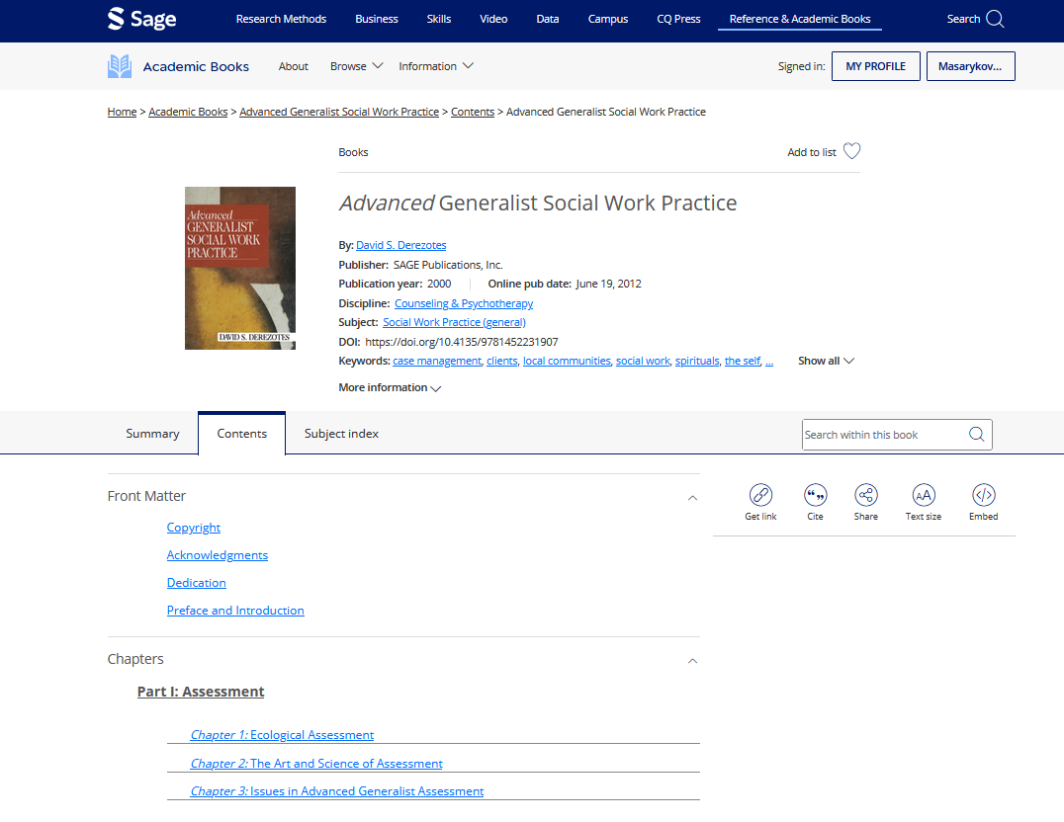
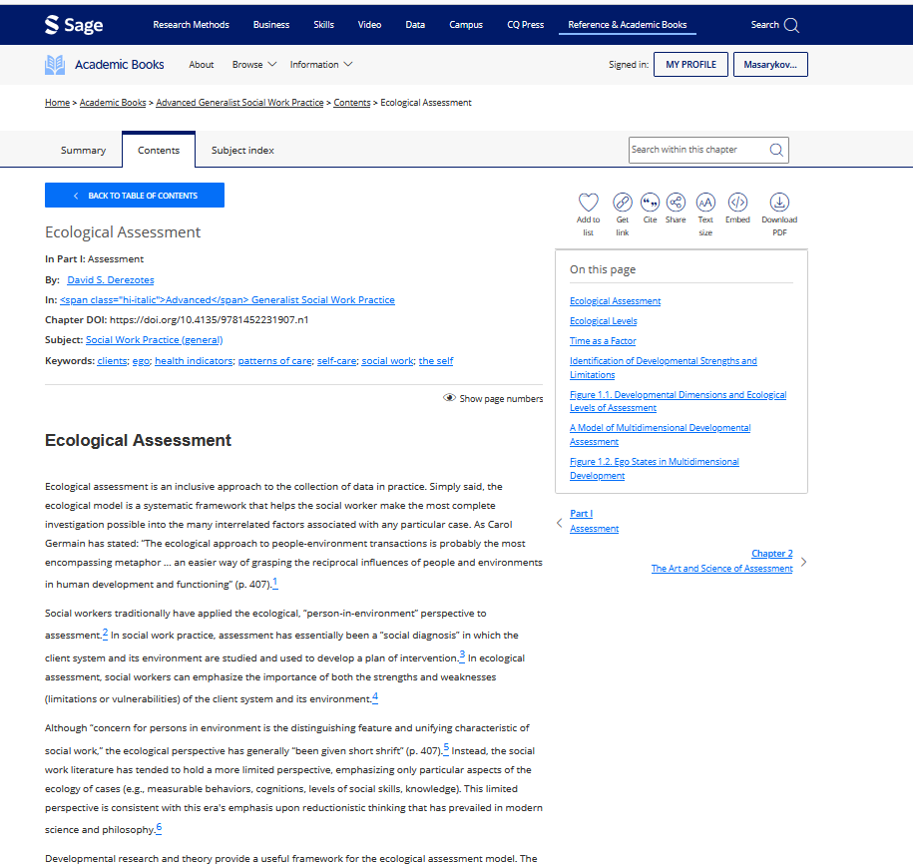
Publikace – prolinkování do databáze Sage Knowledge

Slide 18

Elektronické knihy

Slide 19
EBSCO eBook Academic Colection
Multioborová kolekce e-books pro MU od předních vydavatelů odborné a vědecké literatury (Elsevier Science, Oxford Academic Press, MIT Press, Sage, Wiley
Více než 246.000 e-knih
  Ukládání do složky (pro trvalé uložení je zapotřebí si založit účet v db EBSCO)
  Offline čtení přes Adobe Digital Editions
  Sdílení s dalšími uživateli
  Import do Citace.com a EndNote Web

Slide 20
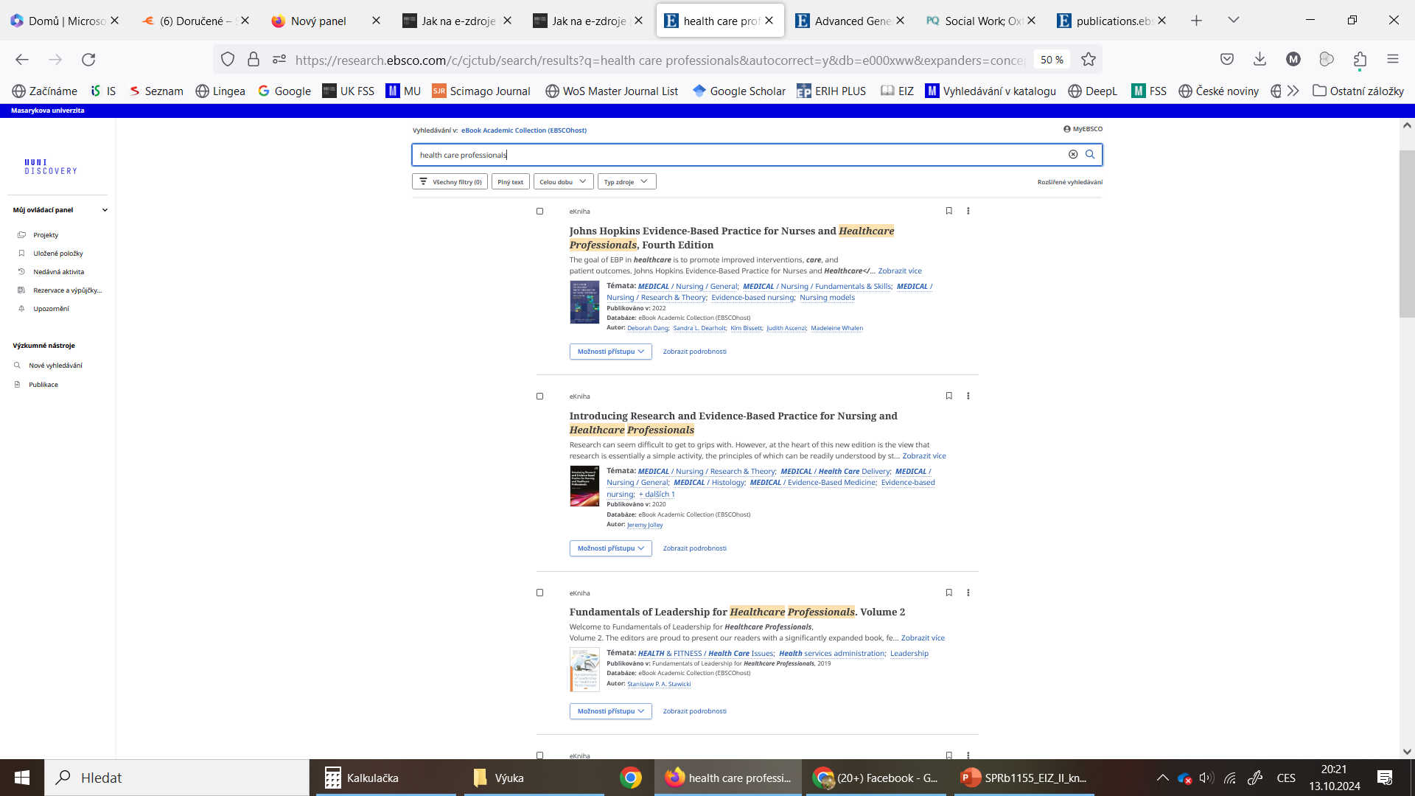
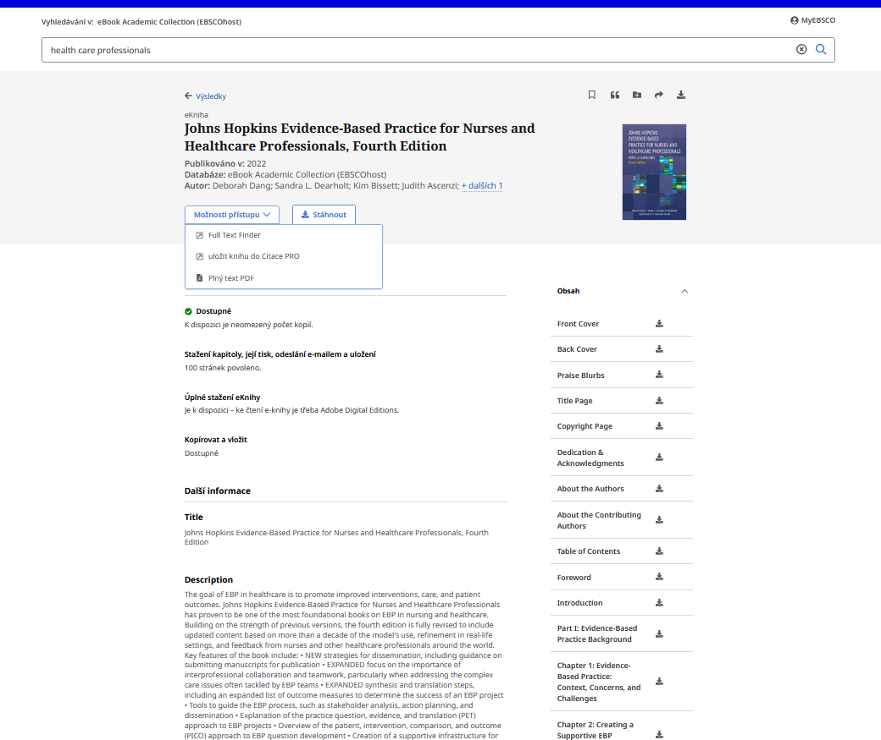
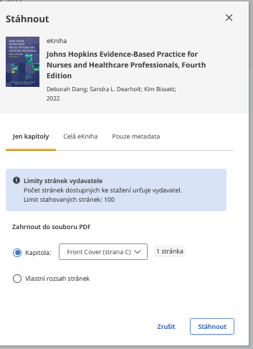
EBSCO Ebook Academic Collection

Slide 21
Výpůjčka e-knih - Adobe Digital Editions
Ke stažení (vypůjčení) e-knih je potřebné nainstalovat do počítače Adobe® Digital Editions a aktivovat AdobeID
E-knihy lze stáhnout do kteréhokoliv zařízení, které podporuje Adobe® Digital Editions
Možnost číst knihy na zařízení s OS Android (android market) a iPad

Slide 22
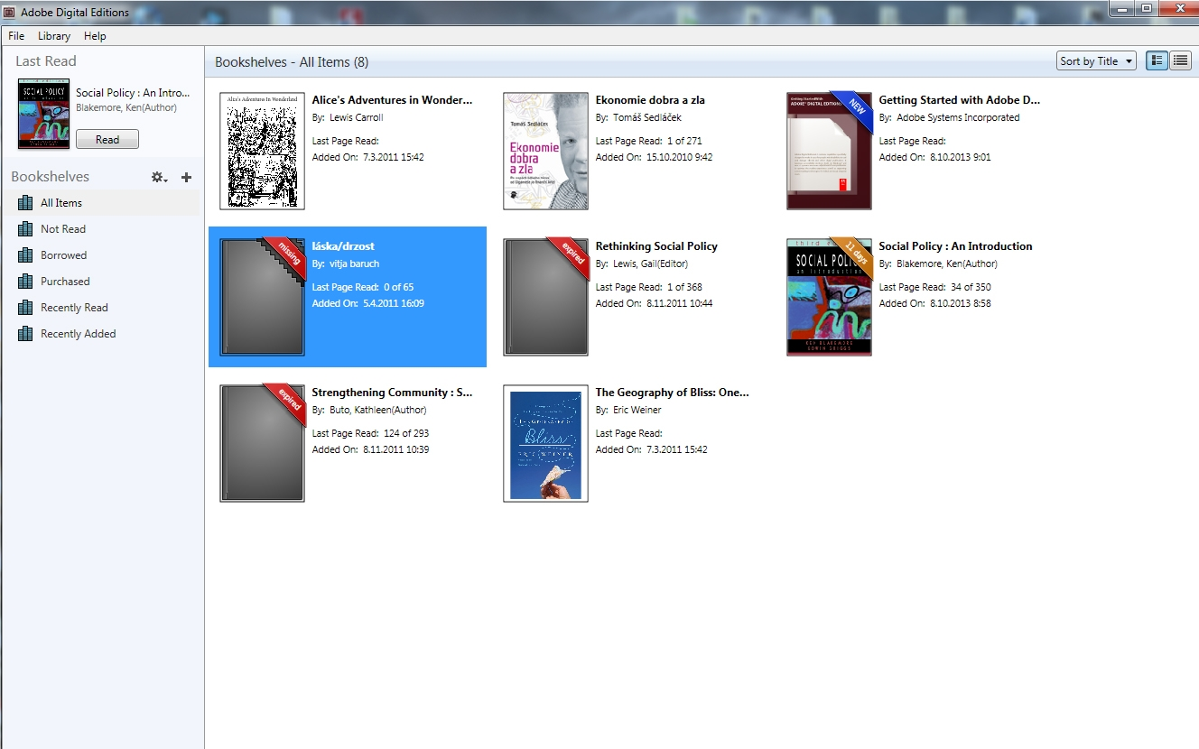
Adobe Digital Editions

Slide 23
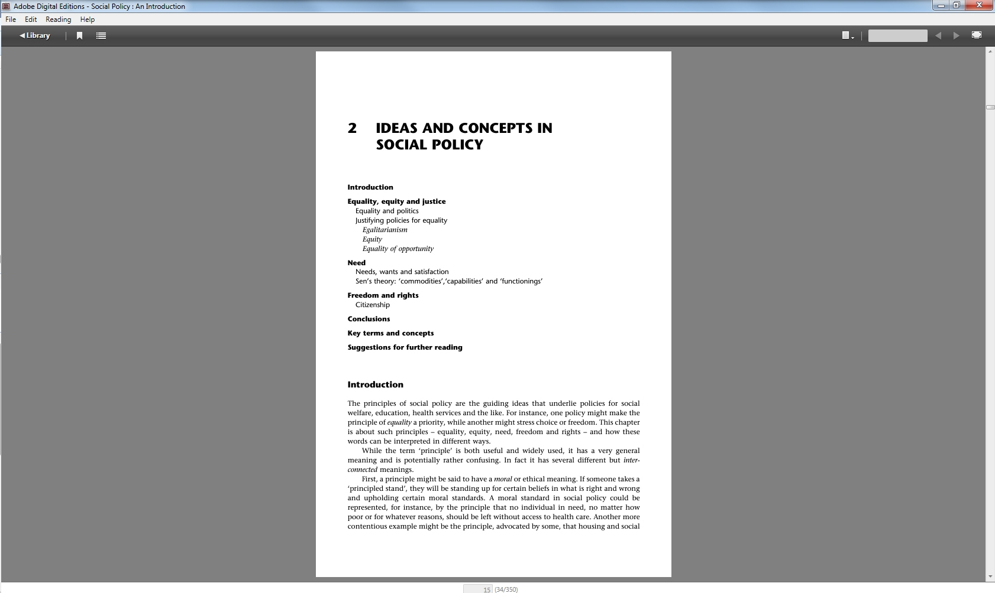
Adobe Digital Editions - otevřená kniha

Slide 24
Sage Knowledge
digitální knihovna s více než 5000 e-knihami nakladatelství Sage Publications (SAGE Knowledge Complete Books and Reference Collection)
  kolekce:
    Counseling and Psychotherapy
    Geography, Earth & Environmental Science
    Health and Social Care
    Media, Communication & Cultural Studies
    Politics and International Relations
    Psychology
    Sociology

Slide 25
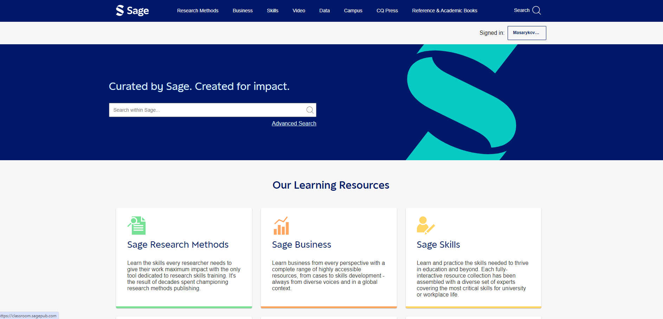

Slide 26
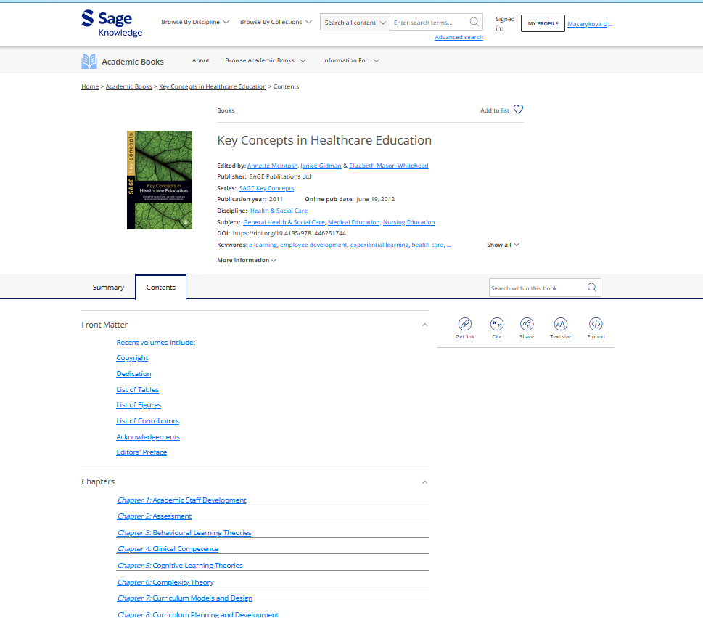
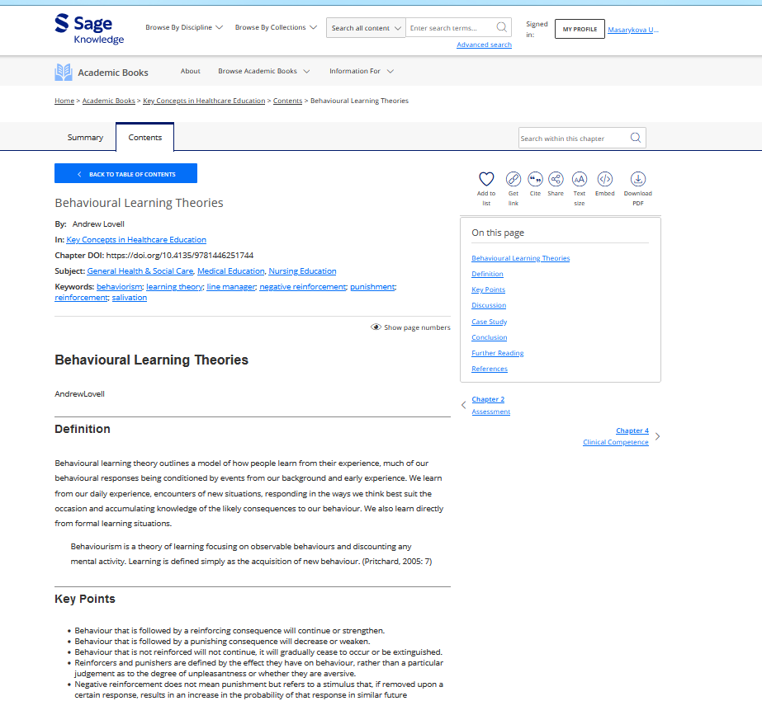
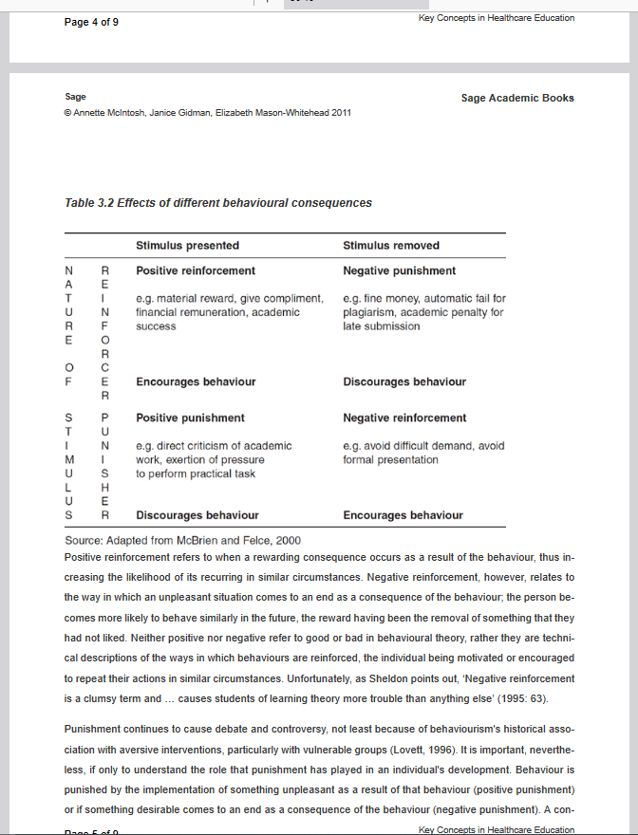
Práce s e-knihou

Slide 27
Taylor&Francis eBooks
Máme zakoupeno cca 80 e-knih z oblasti mediálních studií a žurnalistiky a z environmentálních studií
Pozn. po zadání klíčového slova si můžete mezi vyhledanými výsledky zakoupené knihy vyfiltrovat pomocí "Show content I have access to".

Slide 28
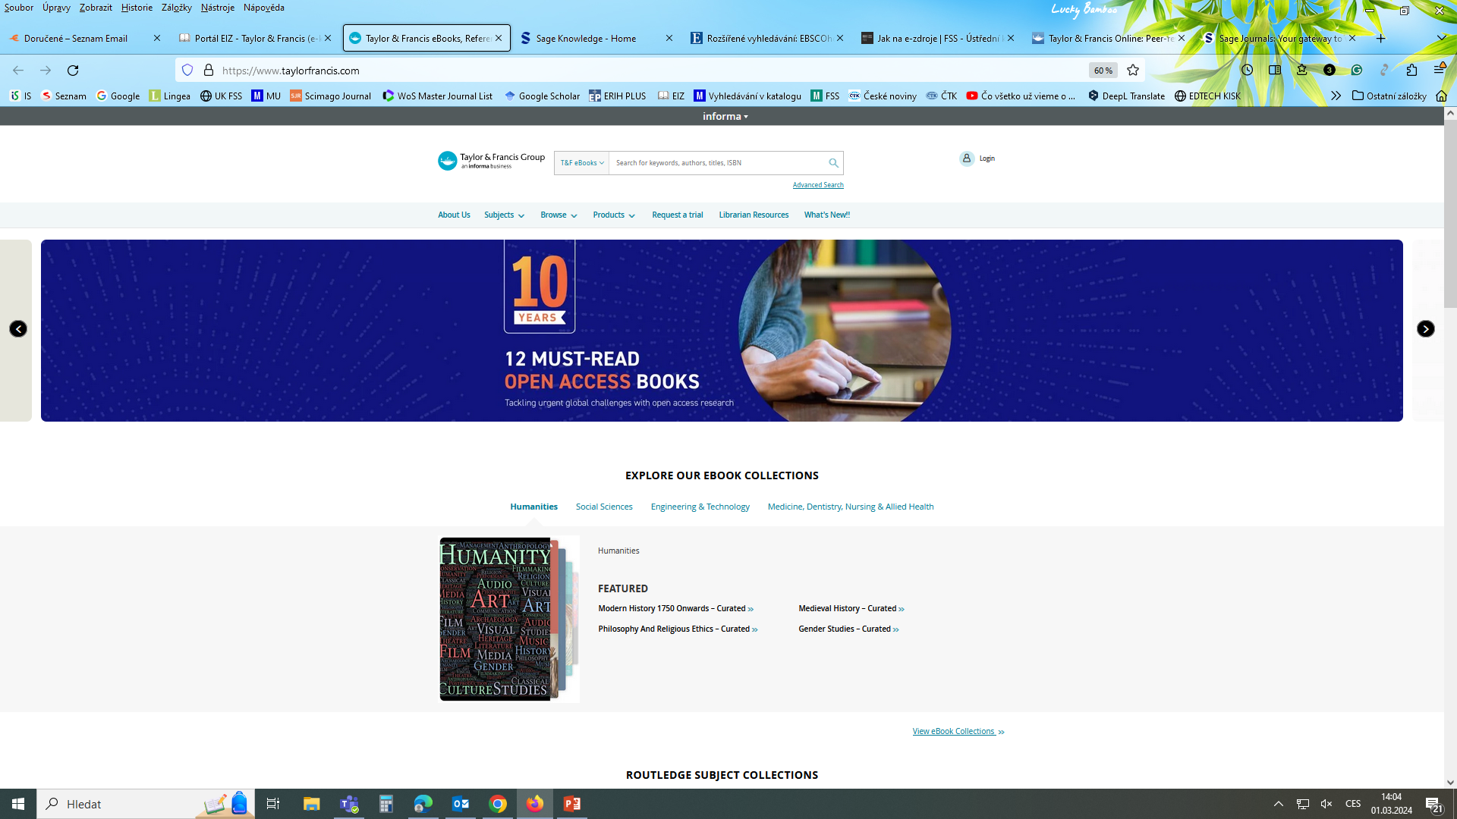

Slide 29
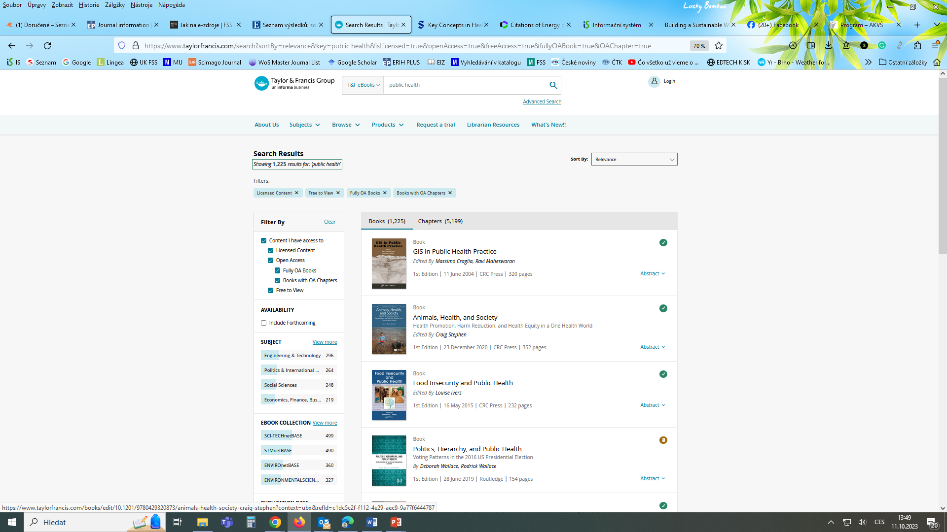

Slide 30
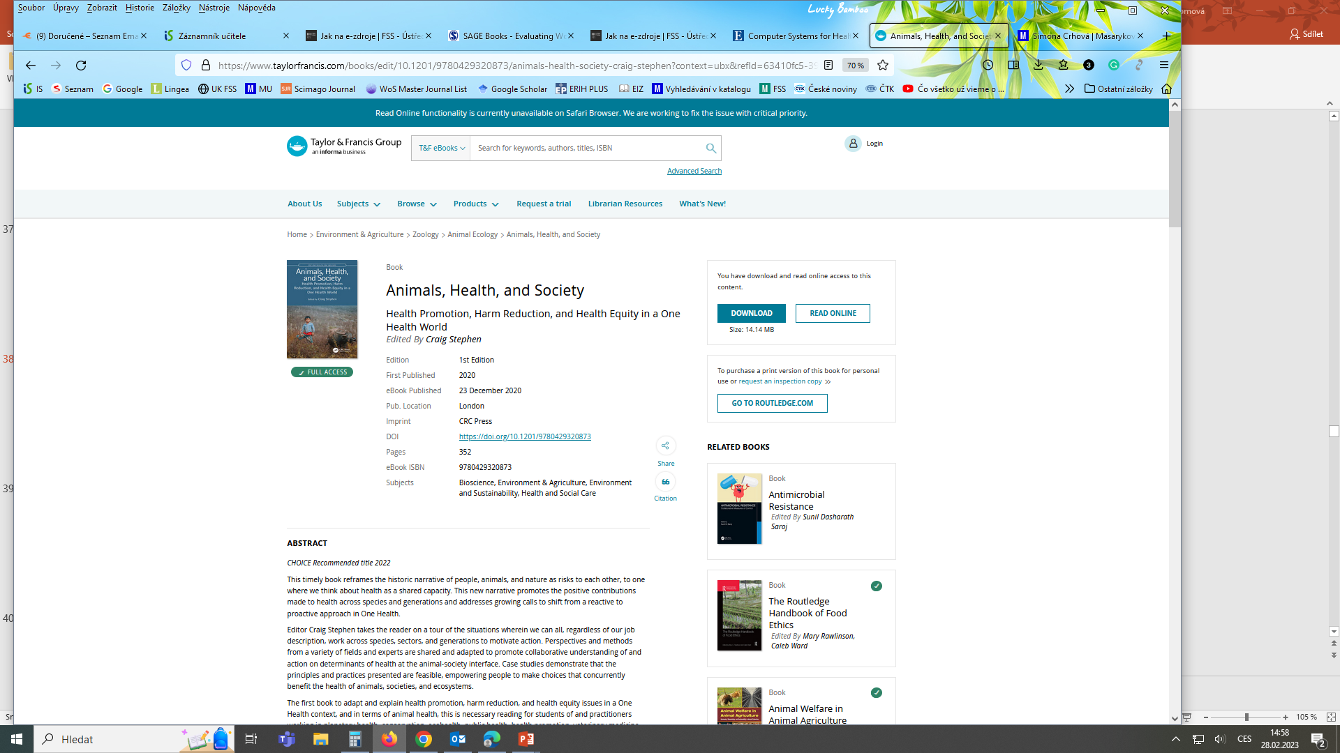
Taylor&Francis eBooks
– zobrazení konkrétního titulu

Slide 31
Bookport
on-line knihovna, ve které můžete číst na počítači, tabletu nebo mobilním telefonu tisíce českých knih od nakladatelství Grada, Portál, Jota, Galén, Karolinum a další. Nyní k dispozici kolekce Psychologie a pedagogika, Společenské vědy, Podnikání, ekonomie, finance, Právo, daně, účetnictví.
Institucionální přihlášení přes eduID pomocí UČa a primárního hesla, není potřeba ani vzdálený přístup.
Návody na přihlášení

Slide 32
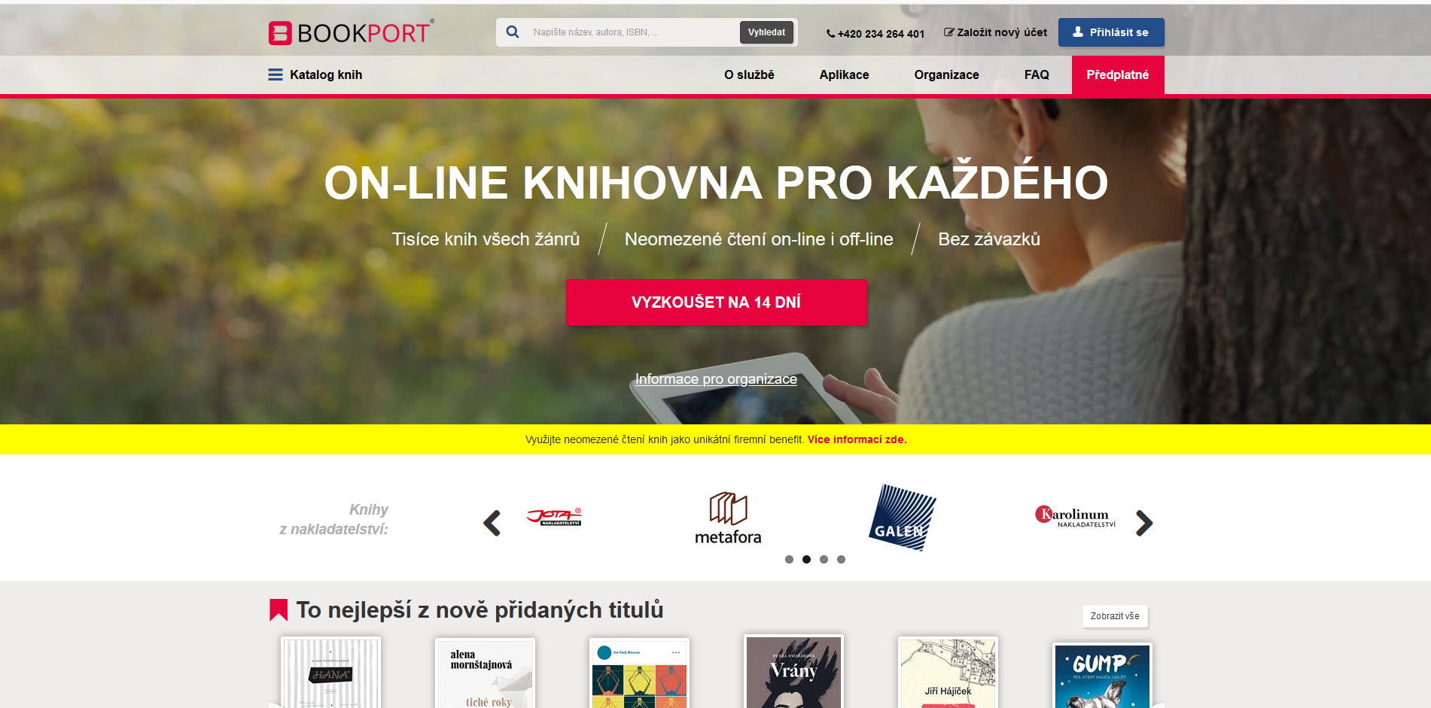

Slide 33
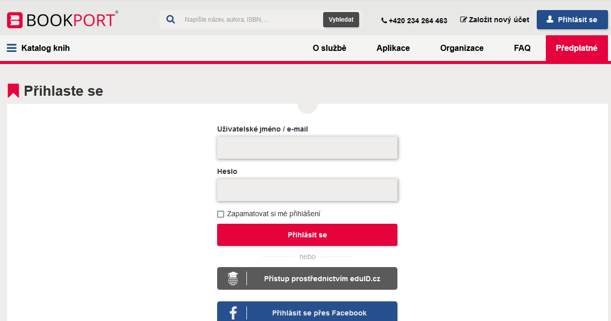
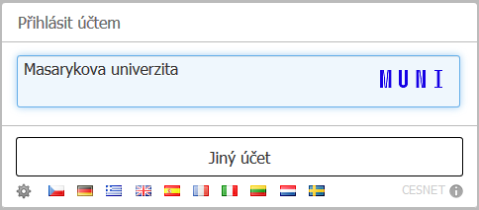
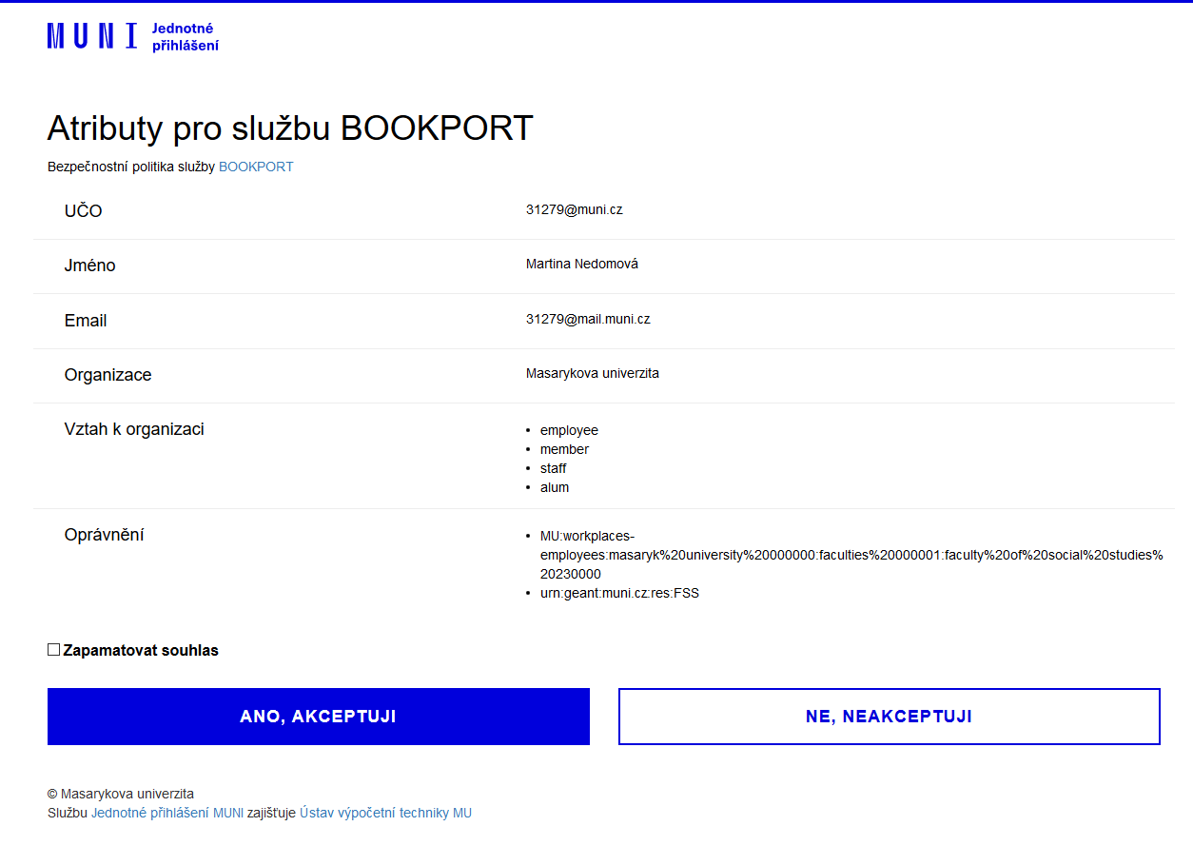
Přihlášení do Bookportu

Slide 34
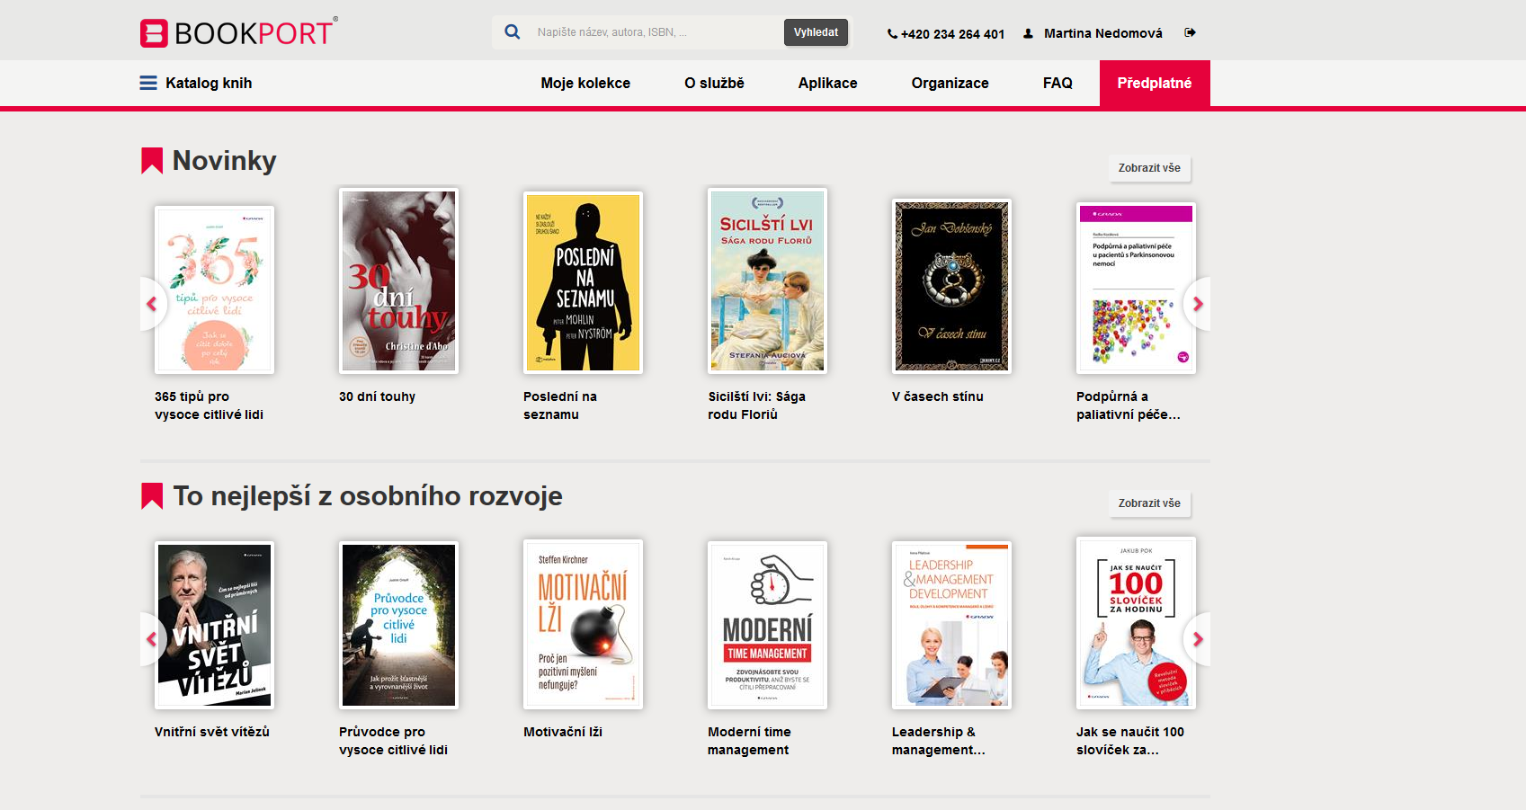
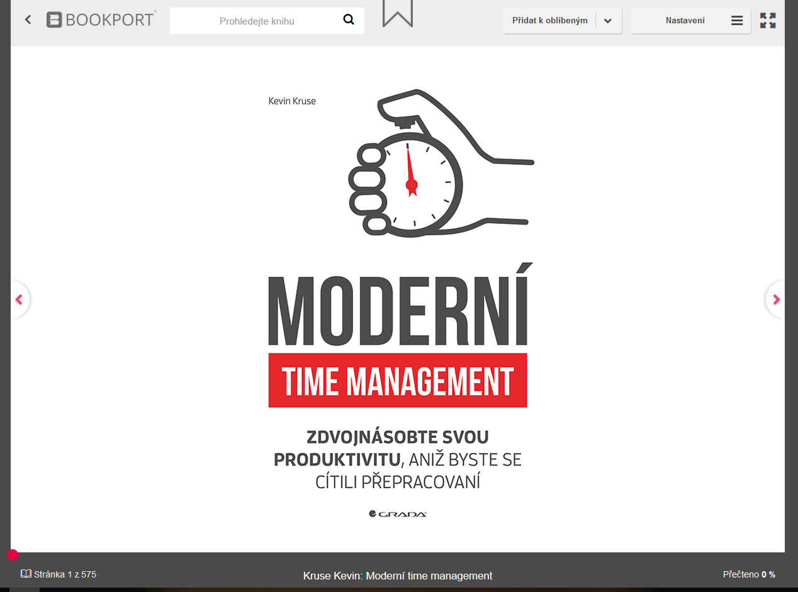
Zobrazení konkrétního titulu

Slide 35
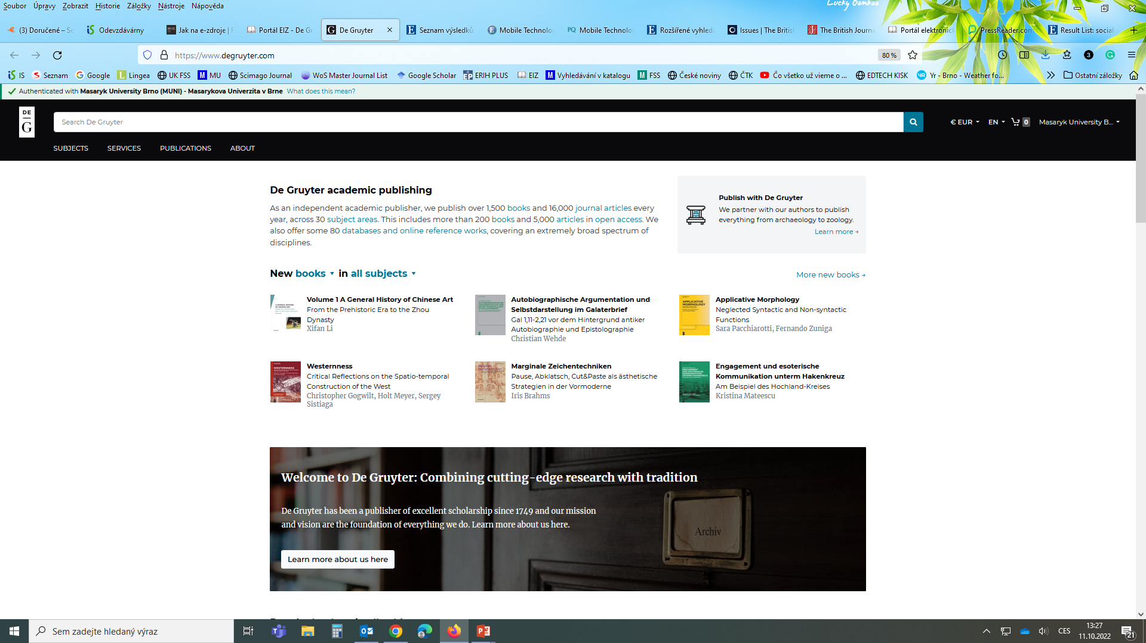
De Gruyter eBooks – vybrané tituly z kolekce kolekce Social Sciences & Humanities

Slide 36
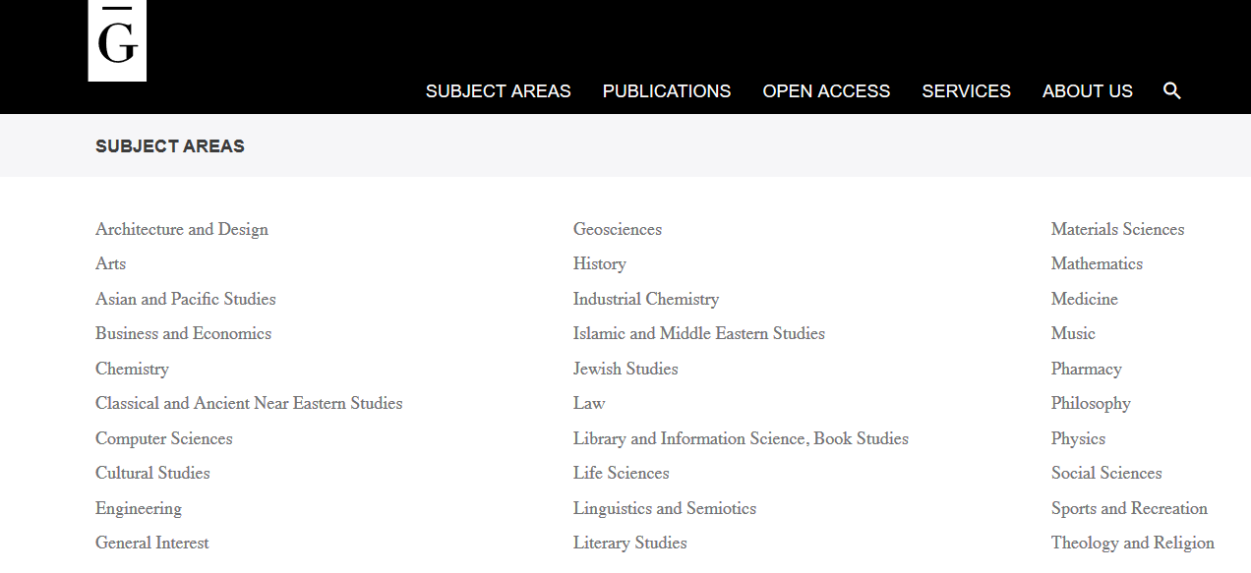
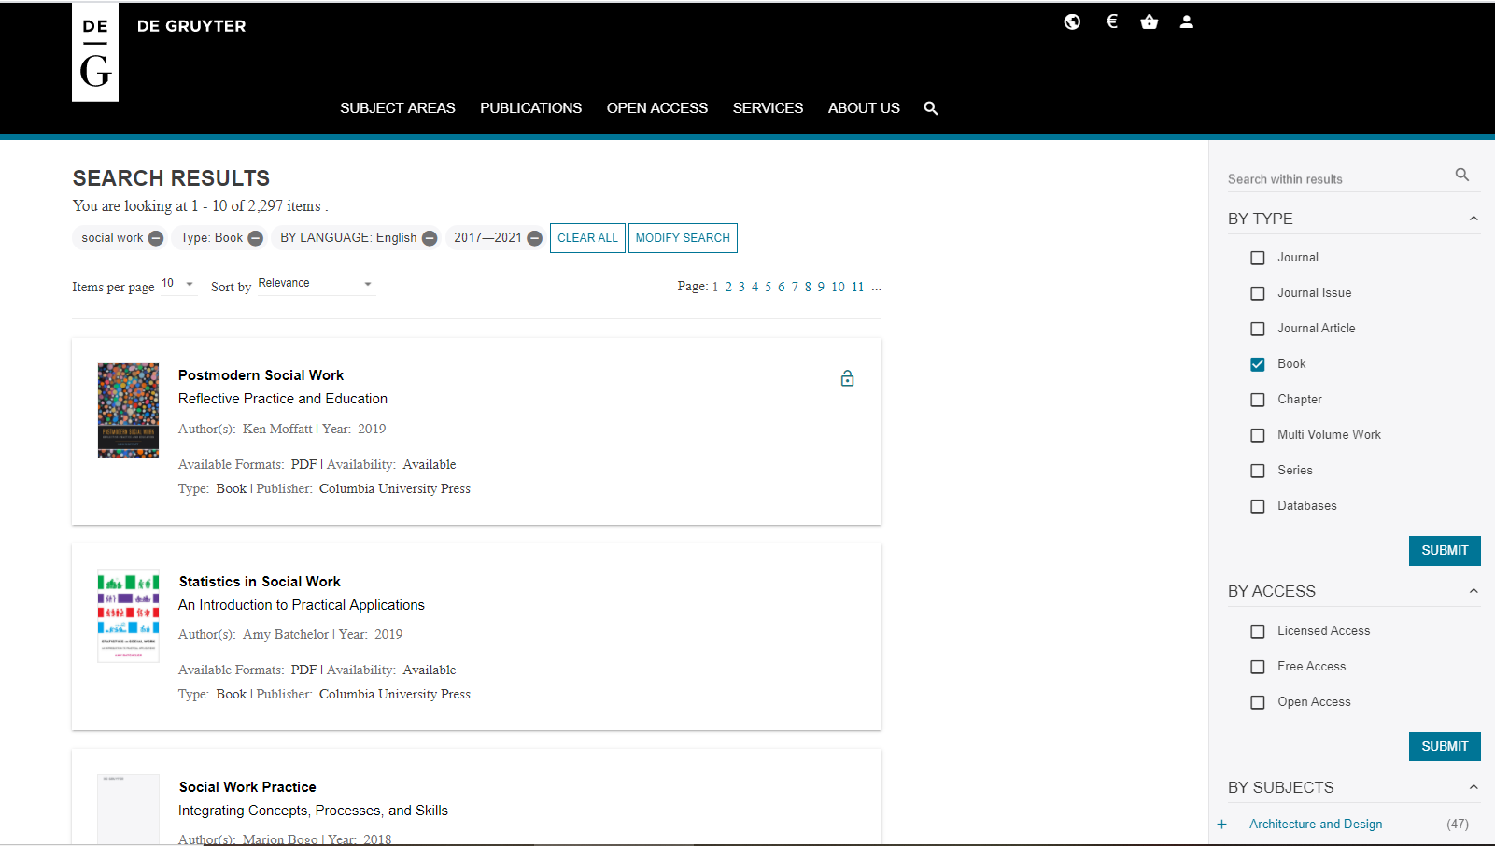
De Gruyter eBooks

Slide 37
Demand Driven Acquisition (DDA)
kolekce knih (cca 500 000 titulů)
uživatelé si vybírají na základě vlastních požadavků
po 5 minutách mohou poslat knihovníkům požadavek na nákup
výhodou je téměř okamžitá dostupnost knihy (pokud je daný požadavek schválen)
Více na webu knihovny v sekci E-kniha na počkání

Slide 38
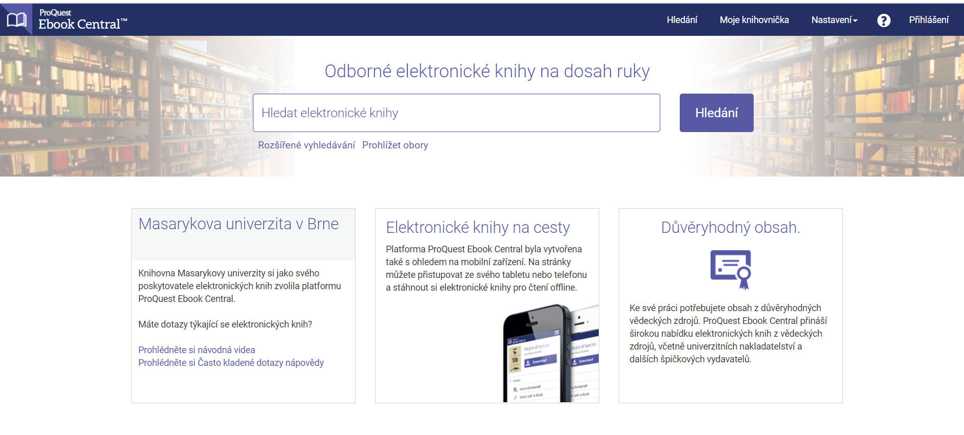
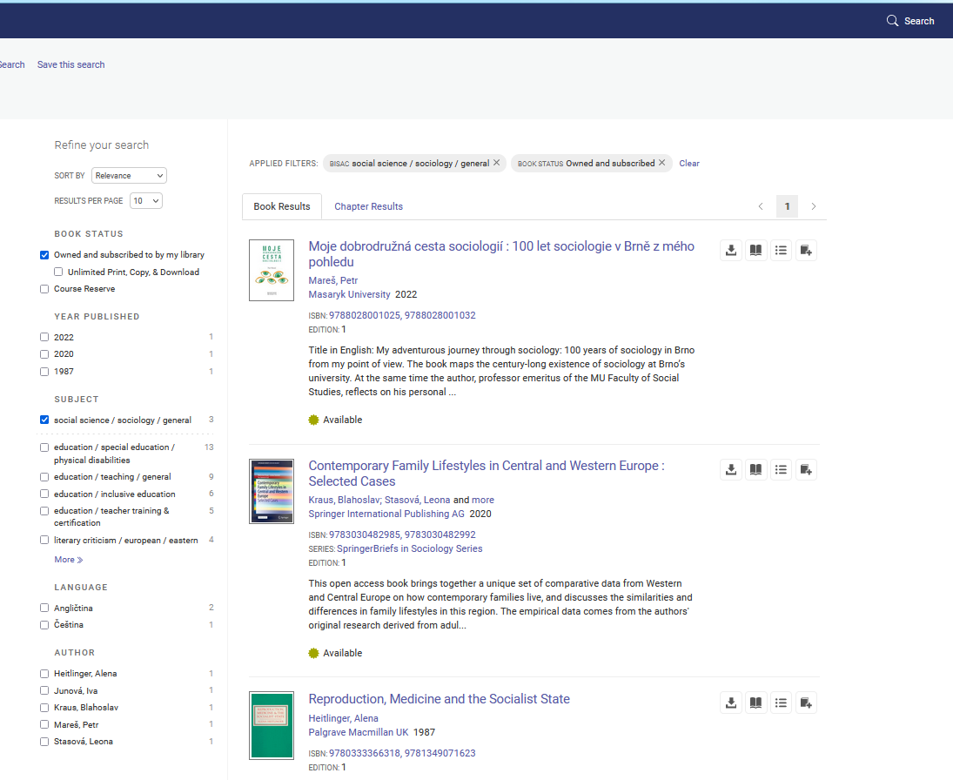
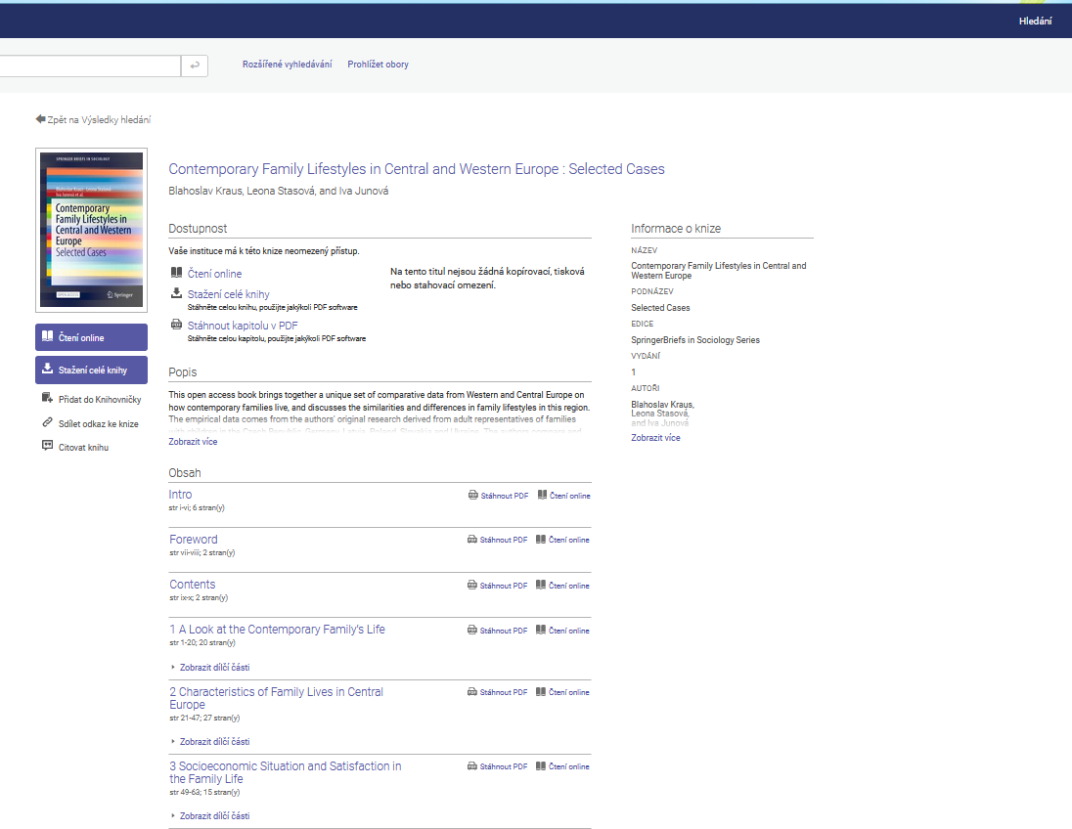

Slide 39
Kde hledat knihy
Katalogy a licencované databáze
  Katalog MU Aleph
  Souborné katalogy – knihovny.cz, CASLIN
  Ebsco Discovery Service
  Databáze e knih na portálu EIZ MU
  (E-prezenčka)
Volně dostupné zdroje
  OAPEN Library - volně přístupné akademické knihy, zejména z oblasti humanitních a společenských věd
  Directory of Open Access Books (DOAB) - seznam recenzovaných knih (OA), přes 4000 knih
  Google Books

Slide 40
Zadání rešerše

Slide 41
Zadání závěrečné rešerše najdete v ISu –Studijní materiály.
Úkol je třeba vložit do Odevzdávárny předmětu Závěrečná rešerše do neděle 3. 11. 2024 23:59.
Pokud budete potřebovat radu či nějaké další upřesnění, jsme vám k dispozici na emailu. ☺

Slide 42
Shrnutí

Slide 43
EBSCO Discovery Service
Umožňuje vyhledávat ve více zdrojích současně
Jednoduché x pokročilé vyhledávání
Seznam dostupných časopisů a knih na MU - ověření, zda MU má přístup k zadanému titulu
časopisu nebo knihy
EBSCO Full Text Finder - umožňuje prolinkování k plnému textu

Slide 44
E-knihy
EBSCO eBook Academic Collection
  Multioborová databáze, více jak 180.000 e-knih
Taylor & Francis
  E-knihy zaměřené na mediální studia a žurnalistiku
Sage Knowledge
  Více než 5000 e-knih od vydavatele Sage Publications

Slide 45
E-knihy
Bookport
  Online knihovna e-knih v češtině nakl. Grada, Portál, Jota a další
DDA - E-kniha na počkání
na platformě Proquest Ebook Central, přes 500 000
titulů

Slide 46
Literatura
Steinerová, J., Grešková, M., & Ilavská, J. (2010). Informačné stratégie v elektronickom prostredí (2. preprac. vyd). Univerzita Komenského.
Informace z portálu ezdroje.muni.cz

Slide 47
Zadání 2. praktického úkolu
Děkujeme vám za pozornost
Mgr. Dana Mazancová, DiS.
Ing. Martina Nedomová, DiS.
mazancov@fss.muni.cz
nedomova@fss.muni.cz

